Slide 1


Slide 2
Dagsorden
1. lektion
Intro med video, statistik og tiktok
Gennemgang af dialog pause
Dialog pause med citat
Elevopgave
Faglig mål:
Eleverne analyserer deres egne forbrugsvaner, og får viden om forbrugets konsekvenser for miljø, økonomi og sundhed.
Dialog mål:
Eleverne skal kunne forstå konceptet om dialog pause metoden, samt lærer at anvende den
Mål:
Notes:
Sofie

Slide 3




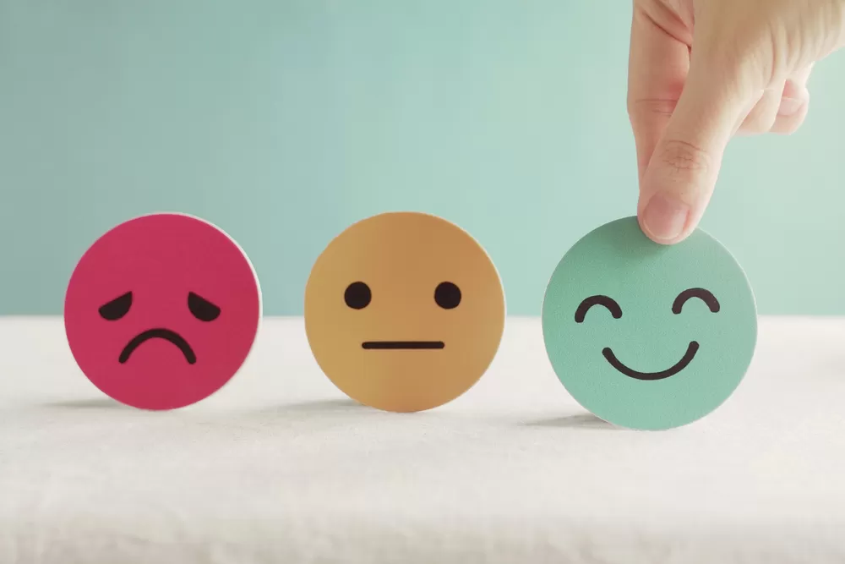
1.lektion
Mål 12 - Ansvarligt forbrug og produktion
Mål 3 - Sundhed og trivsel
Notes:
Sofie

Slide 4
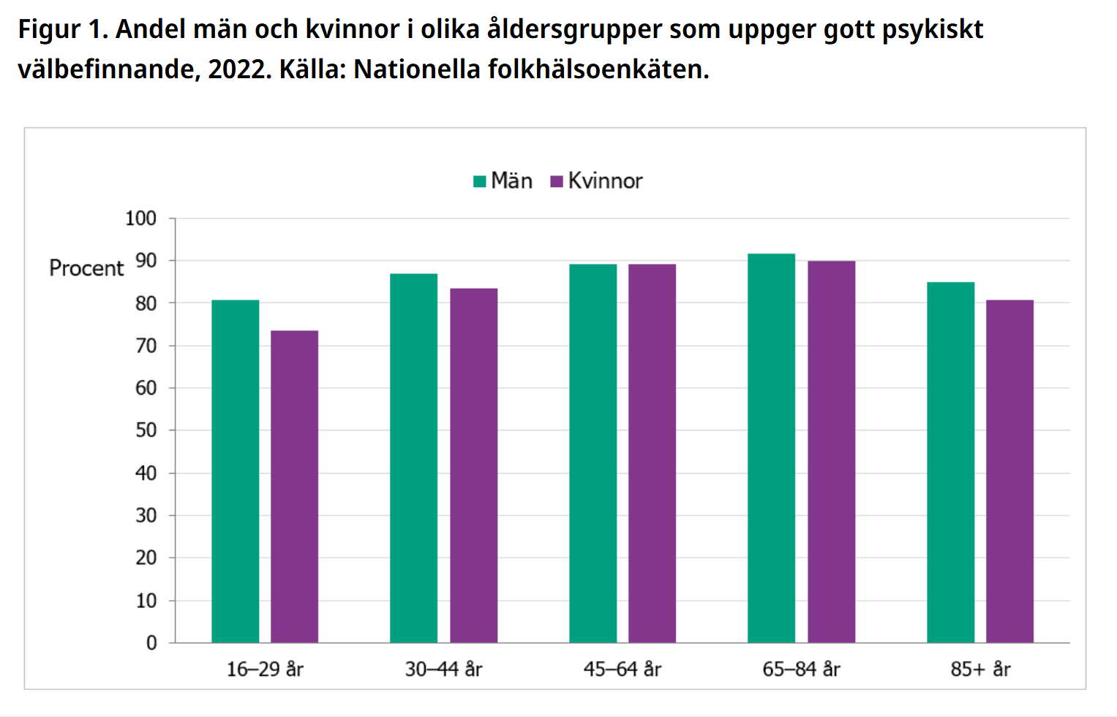
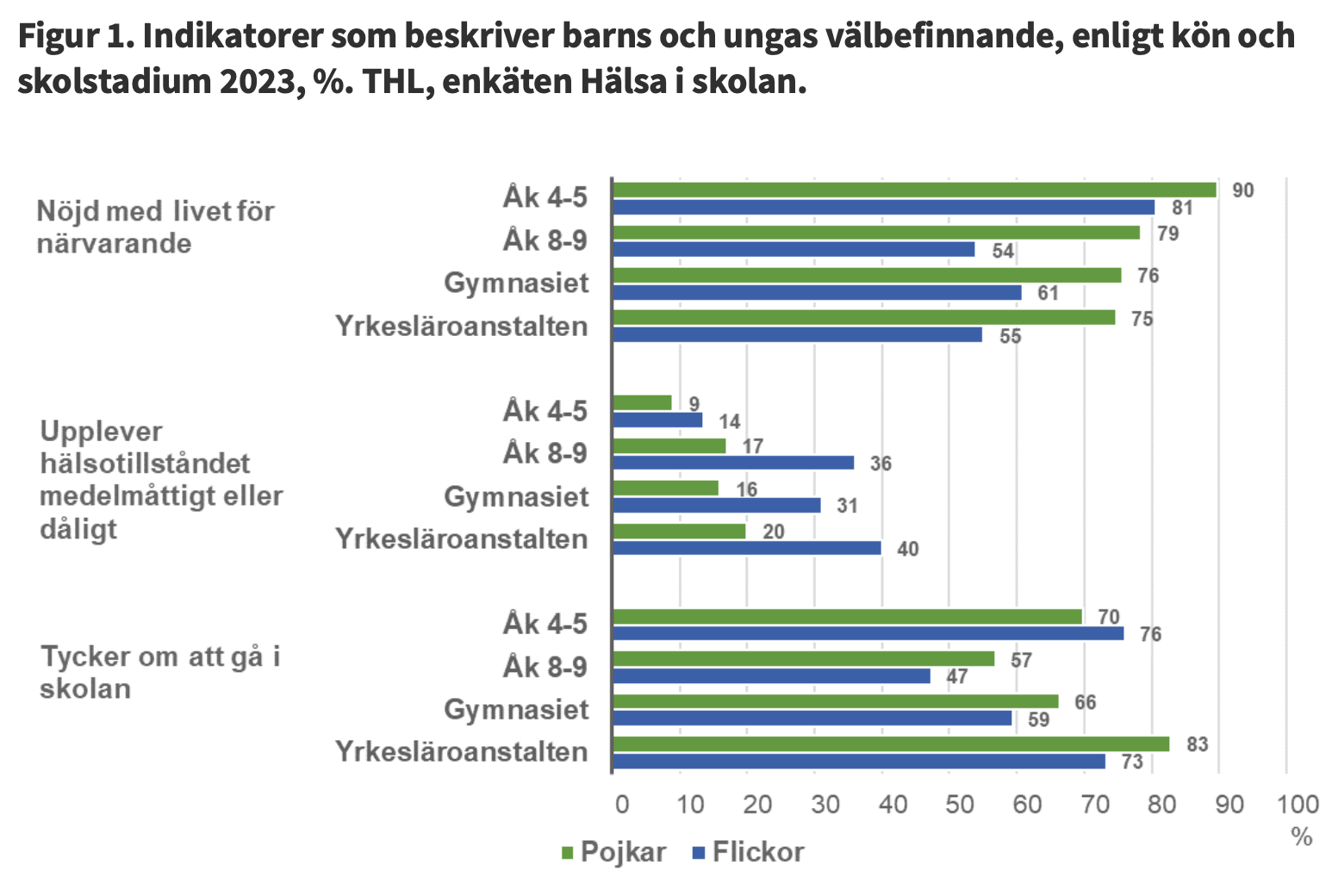
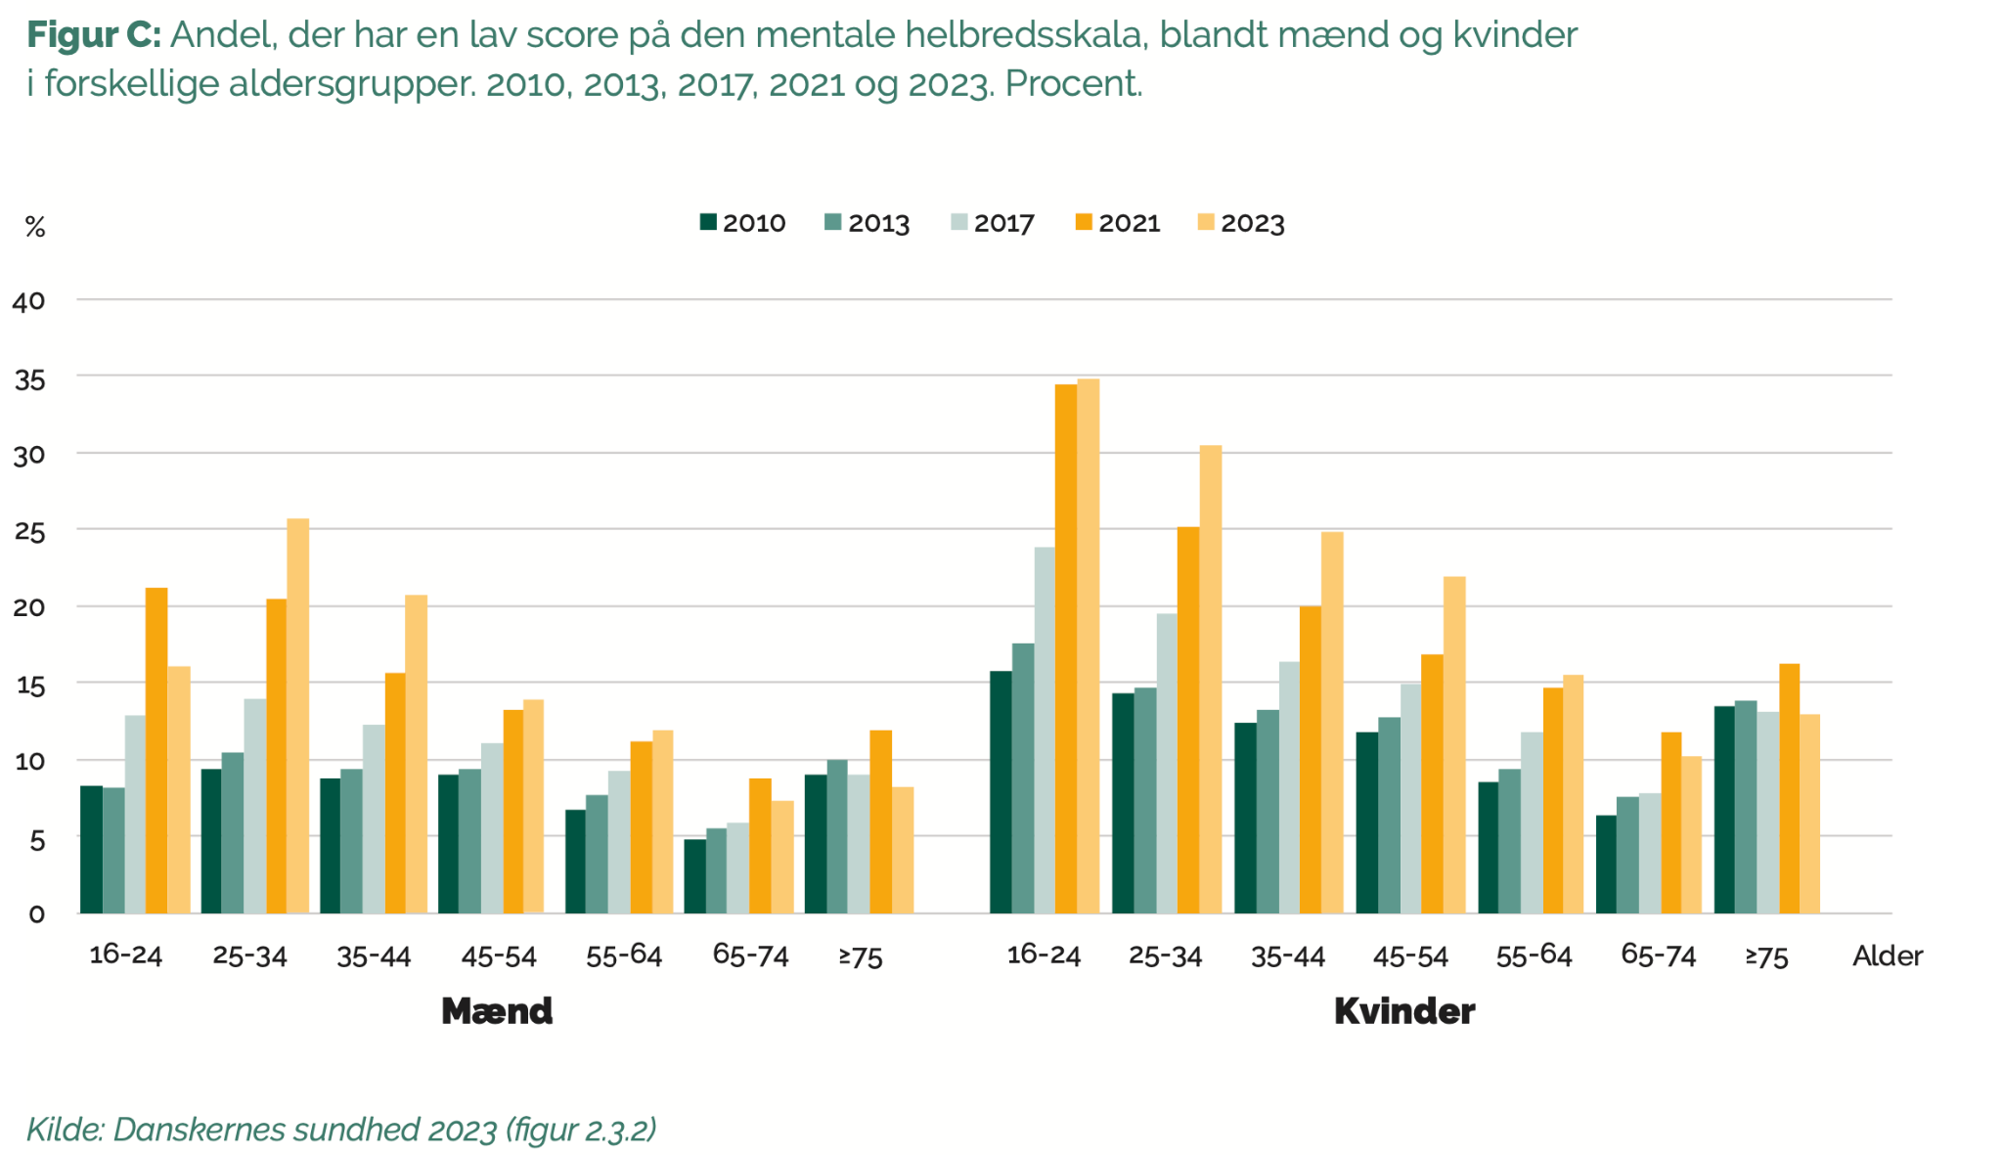
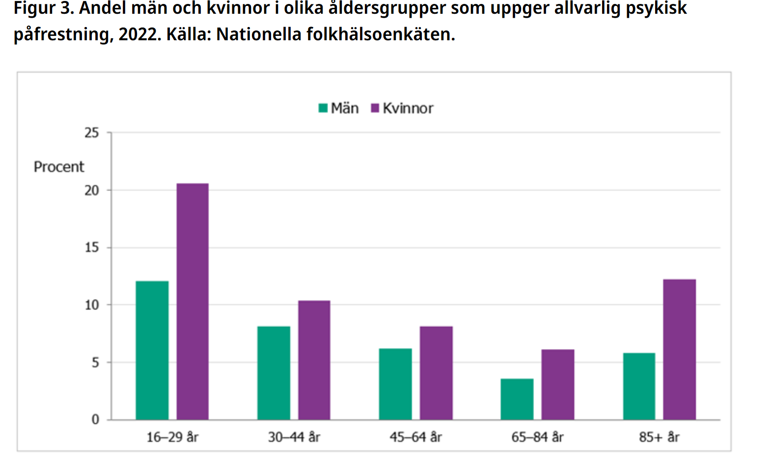
Mental sundhed i Danmark og Sverige
1.lektion
Notes:
Alberte

Slide 5
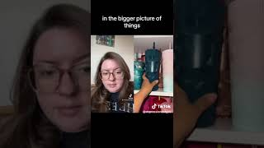
1.lektion
Notes:
Alberte

Slide 6

2.lektion
Dialogpause - Spilleregler:
Introduktion 3 min
Spilleregler 3 min
Introduktionstekst 5 min
Diskussion i par 5 min
Fælles diskussion 15 min
Skriv refleksioner ned 3 min
Del refleksioner 7 min
Fælles opsamling 5 min
Billlede: Stiftelsen Dialogpaus, www.dialogpaus.fi
Notes:
Silja

Slide 7
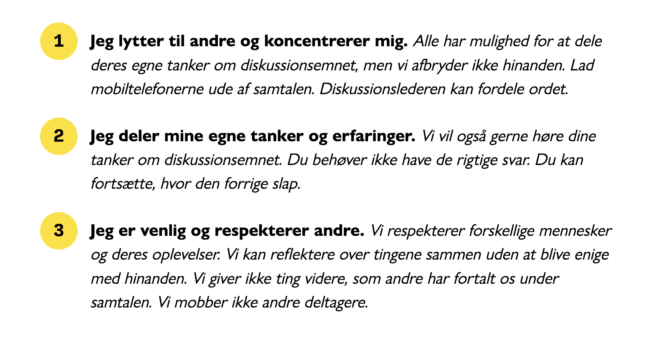
2.lektion
3 minutter
Notes:
Silja

Slide 8
Introduktion til dialogpaus
2.lektion
I en verden, hvor vi ofte forbruger mere, end planeten kan klare, og hvor mange stadig lever uden adgang til basale ressourcer, er det vigtigere end nogensinde at tænke over vores valg. Gandhi minder os om, at jorden har nok til alles behov, men ikke til alles grådighed. Moder Teresa udtrykker sin frustration over det spild, vi kan undgå. Anne Lappé fremhæver, hvordan vores penge kan påvirke den verden, vi skaber. Og modedesignerne Gianni Versace og Vivienne Westwood inspirerer os til at handle med omtanke og tænke langsigtet.
Disse tanker går hånd i hånd med FN's verdensmål for bæredygtig udvikling. Mål 12 handler om ansvarligt forbrug og produktion – at reducere spild, genbruge ressourcer og beskytte miljøet. Mål 3, sundhed og trivsel, minder os om vigtigheden af at skabe en verden, hvor alle kan leve sunde liv, fri for konsekvenserne af uholdbare systemer. Ved at reflektere over vores valg kan vi bidrage til en bedre og mere retfærdig fremtid for både mennesker og planeten.
Diskutere nu 5 minutter i par hvordan i forstår teksten, og hvordan det kan kobles til jeres hverdag.
Notes:
Pernilla

Slide 9
Fælles diskussion - Citat til dialogpause
2.lektion
"Jorden giver nok til at tilfredsstille ethvert menneskes behov, men ikke ethvert menneskes grådighed." – Mahatma Gandhi
"Jeg bliver bare vred, når jeg ser spild. Når jeg ser folk smide ting ud, som vi kunne bruge." – Moder Teresa
"Hver gang du bruger penge, stemmer du på den type verden, du ønsker." – Anne Lappé
"Lad dig ikke styre af trends. Gør ikke mode til dit alt, men beslut, hvem du er, og hvad du vil udtrykke gennem din påklædning og din måde at leve på." – Gianni Versace, modedesigner
"Køb mindre, vælg med omhu." – Vivienne Westwood, modedesigner
Fler citat: Agood https://www.agood.com/sv/blogs/stories/15-quotes-on-sustainability-and-recycling
15 minutter
Notes:
Pernilla

Slide 10

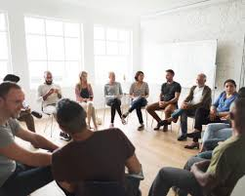

2.lektion
Skriv refleksioner ned som Dialogsamtale har givet dig.
3 minutter
Del refleksioner med din
dialog gruppe. 7 minutter
Notes:
Pernilla

Slide 11

2.lektion
Hvad har klassen lært?
Notes:
Alberte

Slide 12


Elevopgave
3.lektion
Trivsel og Ansvarligt Forbrug
Formål:
Eleverne skal undersøge sammenhængen mellem forbrugsvaner, miljøpåvirkning og personlig trivsel. Formålet er at give indsigt i, hvordan deres valg påvirker både dem selv og verden omkring dem.
Forventninger:
Reflekter ærligt over dine vaner.
Arbejd selvstændigt eller i små grupper.
Brug tid på at diskutere idéer med dine klassekammerater og læreren undervejs.
Aflevering:
Præsentationen skal fremvises i klassen, hvor der vil være tid til spørgsmål og diskussion.
Notes:
Sofie

Slide 13
4.lektion
opgave
Analyse af egne vaner:
  Lav en logbog over dit daglige forbrug i 3 dage (mad, tøj, elektronik osv.).
  Reflektér over, hvad der er nødvendigt, og hvad der kunne undværes.
Undersøgelse:
  Vælg et område, hvor du oplever overforbrug (f.eks. tøj, teknologi, mad).
  Undersøg, hvordan dette påvirker miljøet og din egen trivsel. Brug fakta fra introduktionen.
Løsningsforslag:
  Udarbejd en plan for, hvordan du kan ændre dine vaner til at være mere bæredygtige.
  Inkludér forslag til, hvordan disse ændringer kan forbedre både miljøet og din trivsel.
Præsentation:
  Lav en kreativ præsentation (plakat, video, PowerPoint) om dine fund og forslag.
  Inddrag mindst ét citat fra dialogpause-metoden som inspiration.
Notes:
Alberte

Slide 14
Tid på dagen | Hvad har jeg brugt eller købt? | Var det nødvendigt? (Ja/Nej) | Kommentar (Fx hvorfor gjorde jeg det?)
Morgen | Spiste havregryn | Ja | Det var min morgenmad
 | Tændte lyset på værelset | Nej | Jeg kunne have slukket lyset, da det blev lyst
Formiddag | Købte en sodavand i kantinen | Nej | Jeg kunne have taget en drikkedunk med hjemmefra
Eftermiddag | Tog bussen hjem | Ja | Det regnede, så cykel var ikke en mulighed
 | Spillede spil på min tablet | Nej | Kunne have lavet noget andet, som ikke bruger strøm
Aften | Spiste pizza til aftensmad | Ja | Jeg var sulten
 | Lod fjernsynet stå tændt, selvom jeg ikke så det | Nej | Jeg kunne have slukket fjernsynet
Notes:
Silja

Slide 15


